Slide 1
Camadas de rede, transporte, sessão e de apresentação
Eduardo Furlan Miranda
2024-08-01
Baseado em: NUNES, S. E. Redes de computadores. 2017. ISBN 978-85-522-0194-6. Seções 2.2 e 2.3.

Slide 2
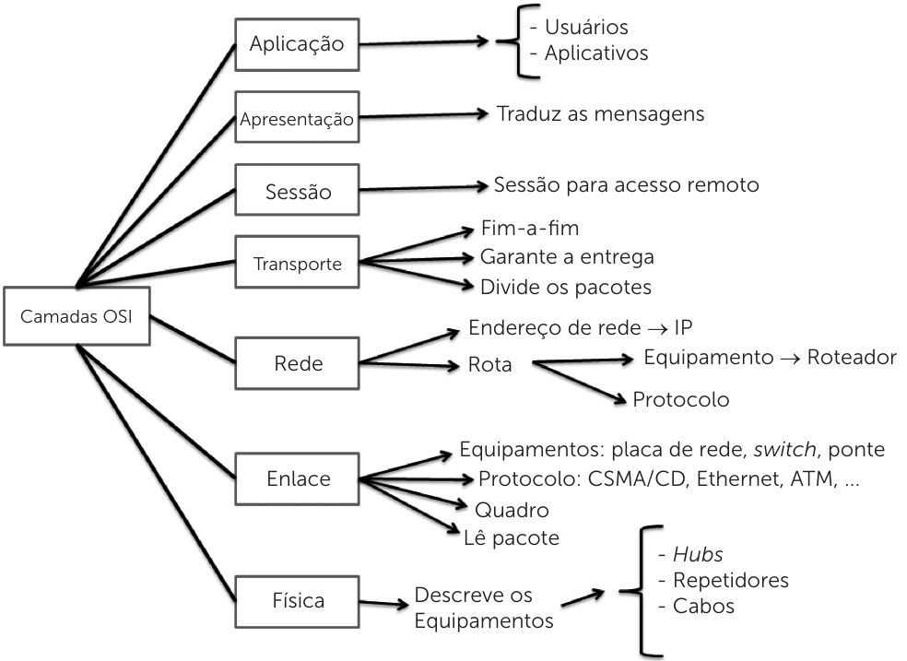
Camadas OSI

Slide 3
Camada de Apresentação
  Compressão, criptografia, estruturas de dados abstratas
Camada de Sessão
  Estabelece, gerencia e encerra sessões de comunicação entre dispositivos em uma rede
Camada de Transporte
  Transferência de dados entre máquinas, independente da aplicação usada e do tipo, topologia ou configuração física
    Principais protocolos: TCP e UDP
Camada de Rede
  Transferência de pacotes de uma origem para um destino
    Principais protocolos: IP e ICMP
  Entre roteadores
fornece relatórios de erros à fonte original

Slide 4
Pilha de protocolos TCP/IP
Conjunto de protocolos de comunicação entre computadores em rede
  Usado também na Internet
O nome vem de 2 protocolos inicialmente desenvolvidos
  TCP (Transmission Control Protocol)
  IP (Internet Protocol)
O conjunto de protocolos pode ser visto como um modelo de 4 camadas (modelo OSI)
  Aplicação (HTTP), transporte (TCP), rede (IP), física (Ethernet)

Slide 5
Pilha de protocolos TCP/IP
Camada de Aplicação
  DHCP, DNS, FTP, HTTP, HTTPS, IMAP, LDAP, MGCP, NNTP, NTP, POP, ONC/RPC, RTP, SIP, SMTP, SNMP, SSH, Telnet, TLS/SSL, etc.
Camada de Transporte
  TCP, UDP, DCCP, SCTP, RSVP, etc.
Camada de Rede
  OSPF, IP, IPv4, IPv6, ICMP, ICMPv6, ECN, IGMP, IPsec, etc.
Camada Física e de Enlace
  Ethernet, Wi-Fi, X.25, ATM, FDDI, Token Ring, Frame Relay, etc.
não faz parte do TCP/IP

Slide 6
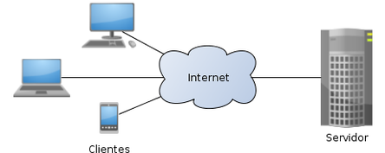
Arquitetura cliente-servidor
Estrutura de aplicação distribuída de tarefas
  Fornecedores de um recurso ou serviço (servidores)
    Serviços ou programas que compartilham recursos com os clientes
    Sempre ligado e disponível, alta capacidade, dedicado
  Requerentes dos serviços (clientes)
    Não compartilha qualquer de seus recursos, mas solicita
Máquinas clientes
Máquina servidora

Slide 7
Arquitetura cliente-servidor
O termo “servidor” pode se referir tanto ao aparelho físico, quanto a um programa servidor
Dependendo do programa servidor, pode estar rodando em uma máquina servidora ou em outro lugar
  “o servidor está rodando em um servidor”
Alguns programas podem ser clientes e servidores ao mesmo tempo,
  e rodar tanto no servidor quanto no cliente
Uma máquina pode rodar 2 programas separados, o programa cliente, e o programa servidor,
  e o sistema funciona usando apenas esta máquina

Slide 8
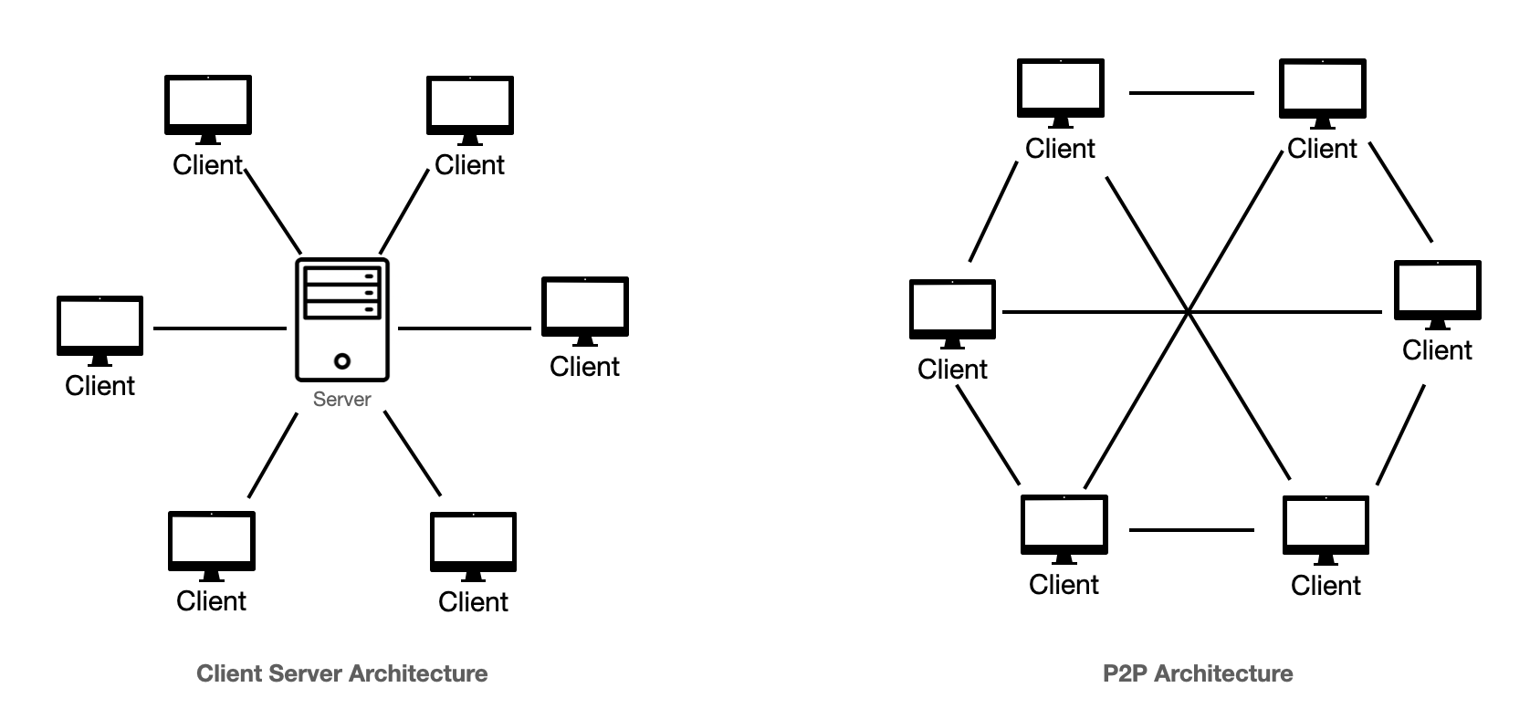
Arquitetura P2P
Altamente escalável, difícil de gerenciar, clientes ligados
P2P
Cliente-servidor

Slide 9
Protocolo
Protocolo é sinônimo de regra
Ao enviar uma mensagem para qualquer dispositivo na Internet
  Tanto o emissor quanto o receptor precisam utilizar um protocolo, para que as duas partes consigam se comunicar
A comunicação usa um conjunto de regras

Slide 10
Arquitetura do protocolo
Elementos-chave
Sintaxe
  Averigua o formato que os dados possuem, ou seja,
    a ordem como são apresentados
      Ex.: um protocolo utiliza 8 bits para o endereço do emissor, 8 bits para o endereço do receptor, e 16 bits para o conteúdo da mensagem
Semântica
  Analisa qual é a característica (significado) de cada seção de bits,
    como cada padrão se comporta e qual deve ser a decisão tomada
      Ex.: o conteúdo dos pacotes para acessar um site tem a semântica diferente da dos pacotes destinados a streaming de vídeo

Slide 11
Arquitetura do protocolo
Elementos-chave
Timing
  Refere-se ao tempo durante o qual as mensagens são enviadas, em que se verifica:
    Quando a mensagem deve ser enviada e a que velocidade
    Ex.: uma mensagem é enviada a uma velocidade de 100 Mbps, porém o receptor só pode recebê-la a 1 Mbps

Slide 12
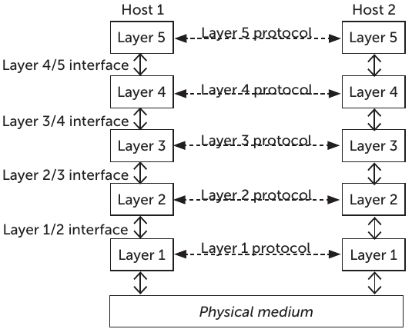
Hierarquia e interfaces dos protocolos nos serviços de redes

Slide 13
O protocolo efetua a “negociação” entre as partes para que seja provida a comunicação
Quando os dados são transferidos, cada camada processa o seu serviço respectivo
A cada par de camadas existe uma interface
  Define as operações e os serviços que a camada inferior tem que encaminhar à camada superior

Slide 14
Projeto das interfaces nas redes
  Só é necessário oferecer o mesmo conjunto de serviços entre os dispositivos que estão se comunicando
Os protocolos utilizados nas redes de computadores estão diretamente ligados aos serviços utilizados nas redes
  Ex.: ao utilizar um aplicativo em um smartphone, são necessários diversos protocolos como o TCP/IP, DNS, NTP, entre outros, para que seja provido algum tipo de serviço

Slide 15
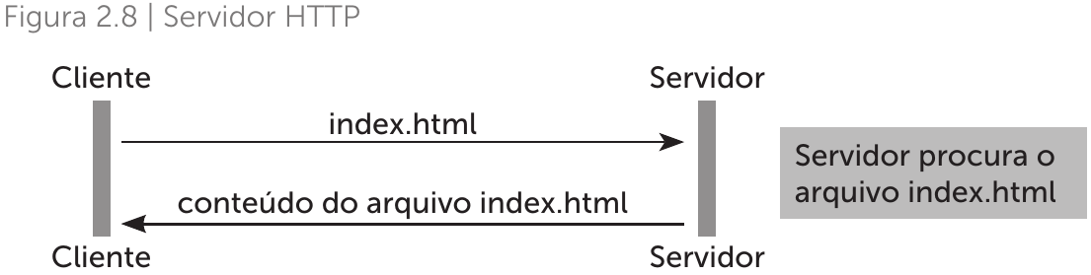
HTTP (Hypertext Transfer Protocol)
Internet, transferência ponto a ponto (P2P) entre clientes e servidores, serviços do tipo:
  Elástico
    Ajusta automaticamente a quantidade de recursos alocados
  Streaming (multimídia)

Slide 16
HTTP
URL
  Uniform Resource Locator – Localizador Padrão de Recursos
  Endereço de uma máquina na rede
Ex.: digitada a URL
  Um computador efetua uma solicitação para acessar um site alocado em um Servidor HTTP
  Ao receber a solicitação, o servidor envia a resposta
    O navegador renderiza e mostra

Slide 17
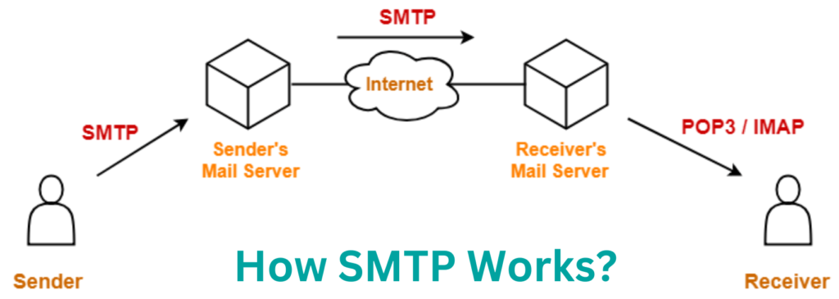
SMTP (Simple Mail Transfer Protocol)

Slide 18
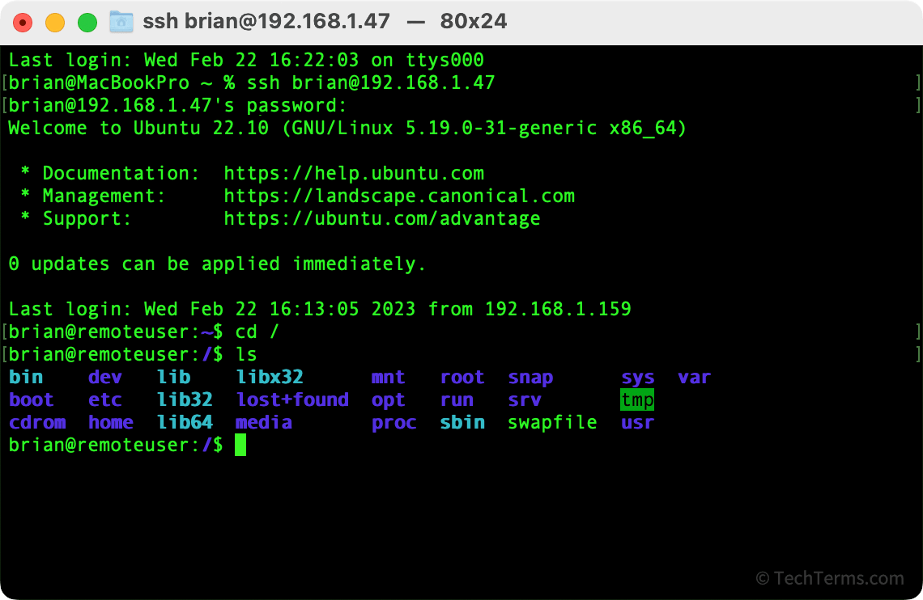
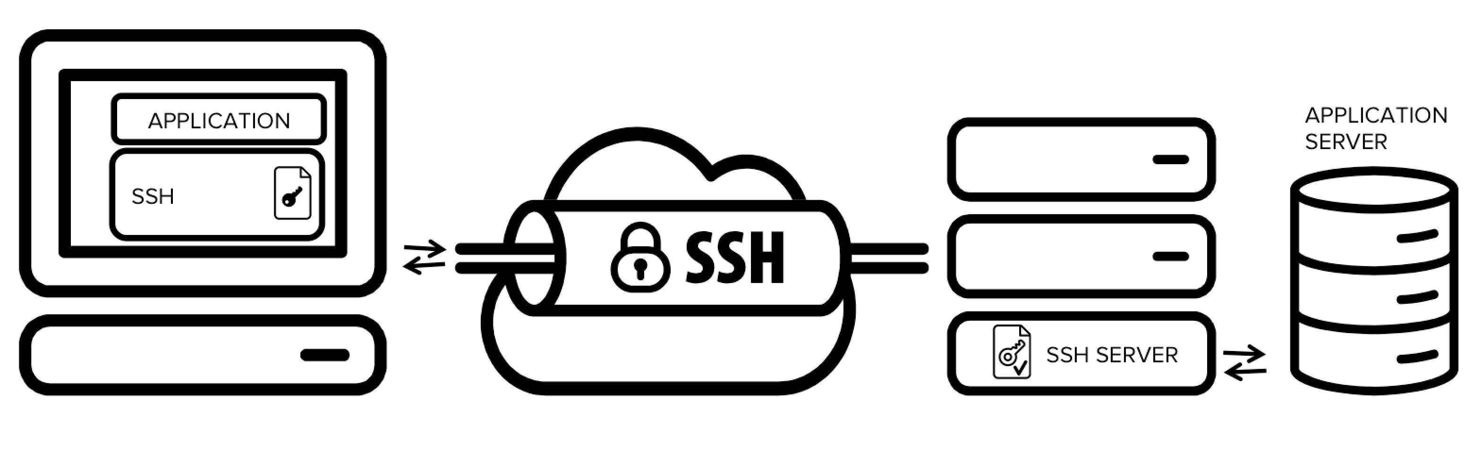
SSH (Secure SHell)

Slide 19
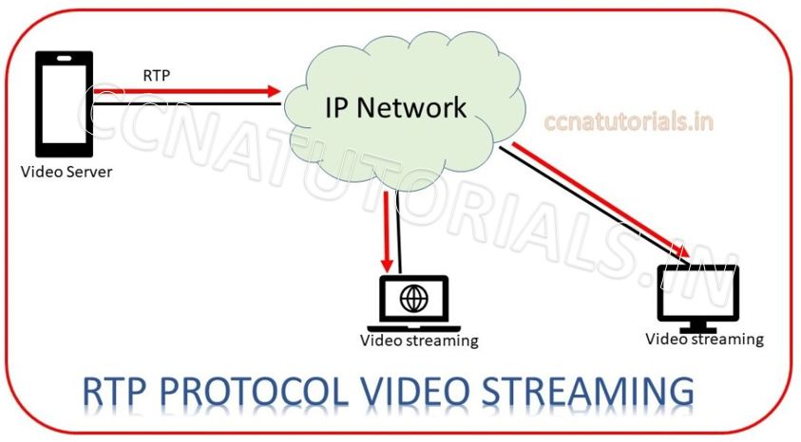
RTP (Real-Time Transfer Protocol)
Serviços streaming de áudio e vídeo

Slide 20
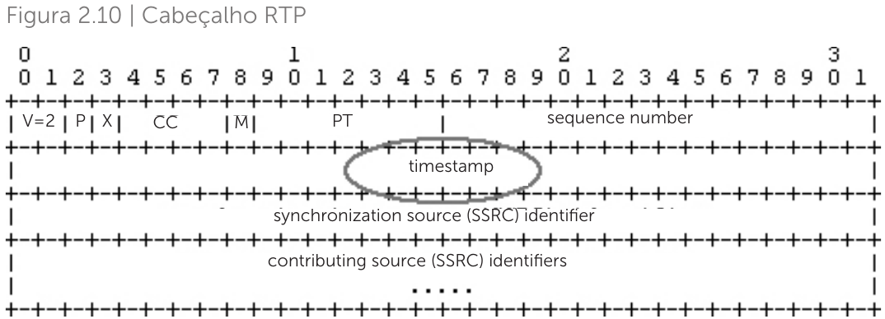
RTP cabeçalho
Possui um campo específico com informações sobre o tempo
  O campo timestamp compensa o atraso dos pacotes

Slide 21
SIP (Session Initiation Protocol)
Não pertence à camada de aplicação
Definido na camada de sessão
Importante para serviços multimídia
  Criação, modificação e finalização de sessões de transferência de arquivos
Funcionamento idêntico ao do HTTP
  cliente/servidor

Slide 22
SIP protocolo
Gerenciamento de sessões
Localização do usuário
  Localização do dispositivo dentro de uma topologia
Capacidade do usuário
  determina a capacidade de transmissão do serviço streaming
Disponibilidade do usuário
  confirma se o dispositivo está ativo após a sua localização
Configuração de chamada
  Definição dos parâmetros para estabelecimento da conexão
    Conforme as características técnicas da rede e do tipo de serviço
Controle de chamada
  Após o estabelecimento da conexão
    Gerenciamento da chamada, transferência de dados e encerramento

Slide 23
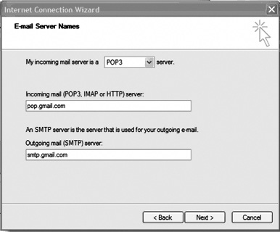
POP3 (Post Office Protocol)
Recebimen-to de men-sagens
Primeiro baixa e depois lê
Offline

Slide 24
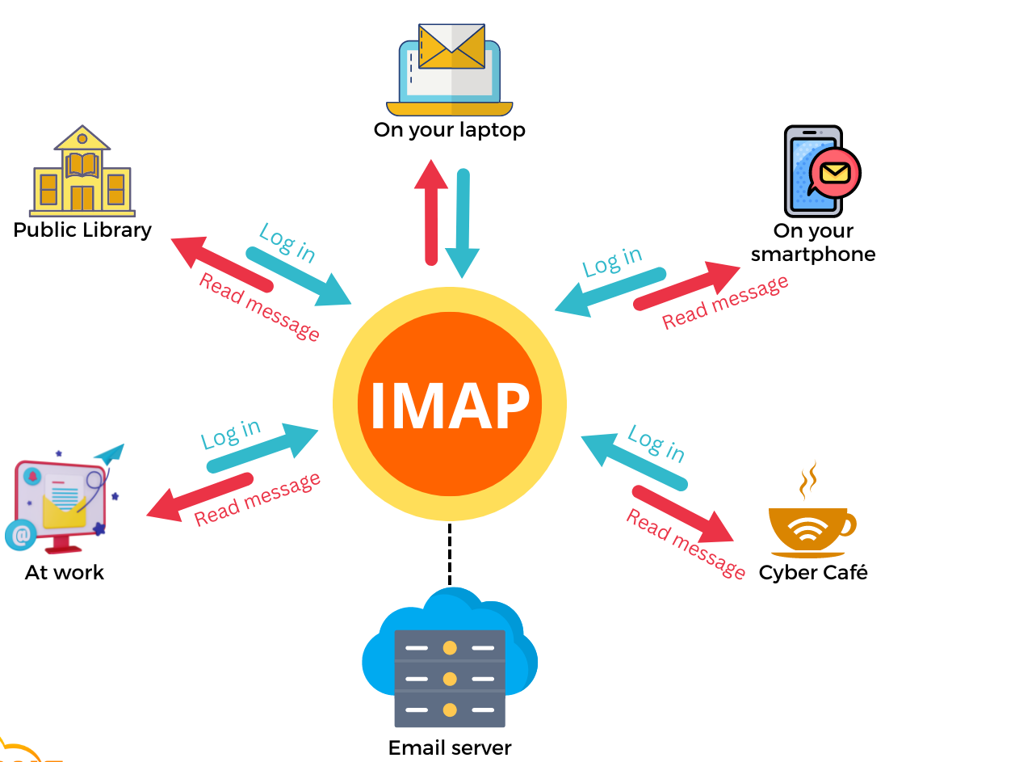
IMAP (Internet Message Access Protocol)
As mensagens ficam no servidor de origem
Não precisa baixar para depois ler
Meio-termo entre online e offline

Slide 25
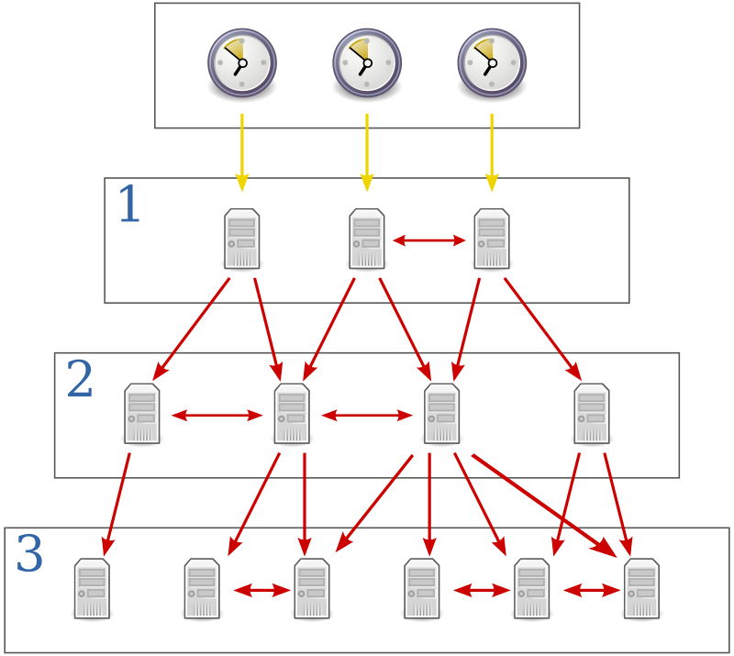
NTP (Network Time Protocol)
Sincroniza relógios
Servidores, roteadores e computadores
Mecanismo de consulta de tempo para o ajuste preciso

Slide 26
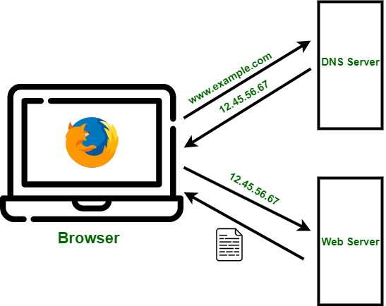
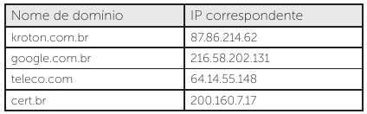
DNS (Domain Name System)

Slide 27
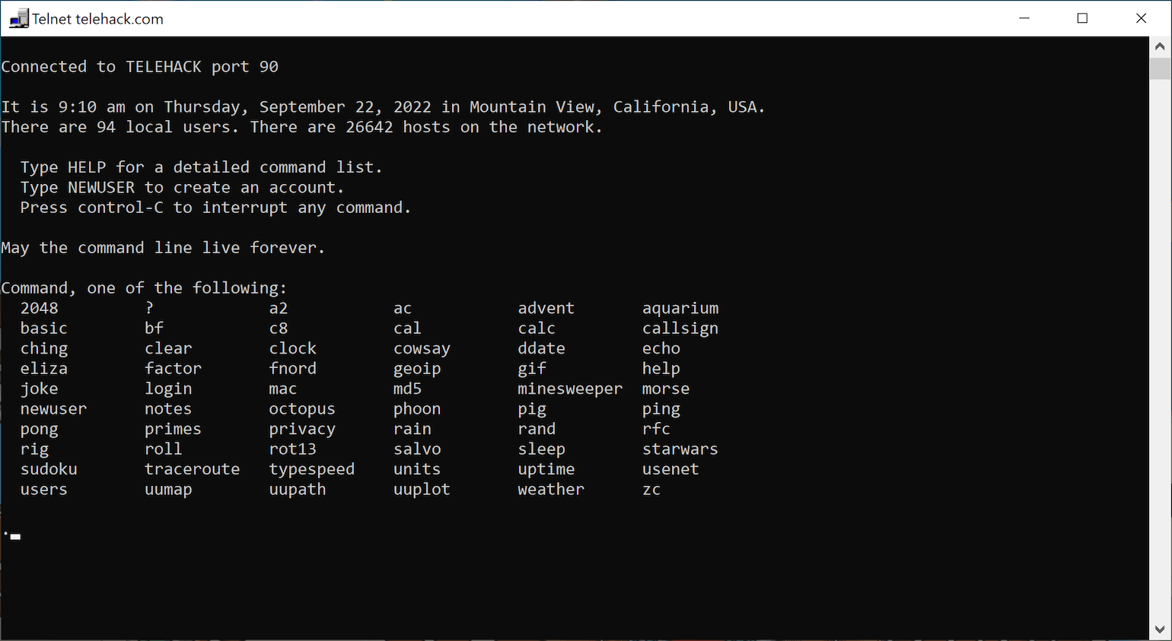
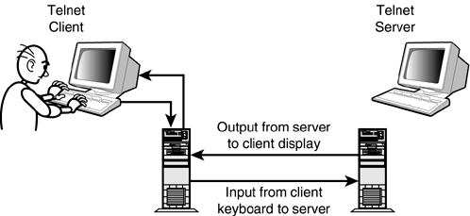
TELNET (Teletype Network)
Terminal remoto virtual,
cliente-servidor
Não é encriptado
Lembra o SSH

Slide 28
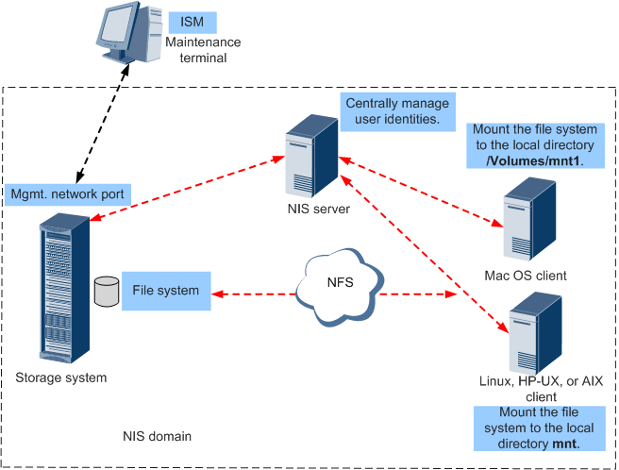
NIS (Network Information Service)
Serviço de diretório cliente-servidor
Distribuição de dados de configuração de sistema, como nomes de usuário
e de hospedeiro (host)

Slide 29
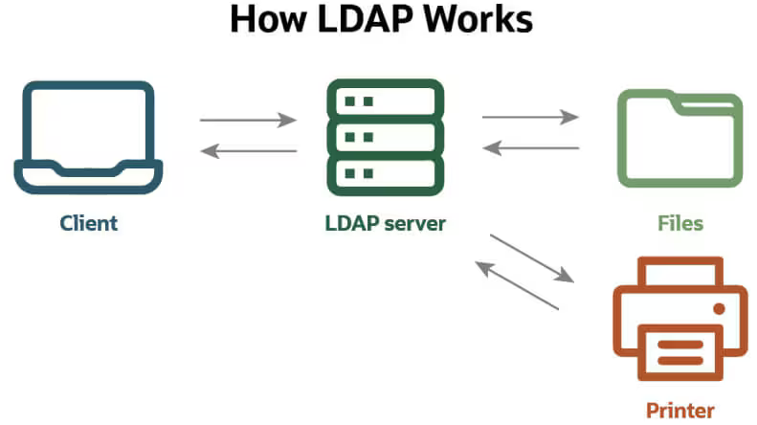
LDAP (Lightweight Directory Access Protocol)
Acessa e mantém serviços de informação de diretório distribuído, cliente-servidor
  Especifica como os servidores armazenam e organizam dados sobre usuários, serviços, aplicativos e outros

Slide 30
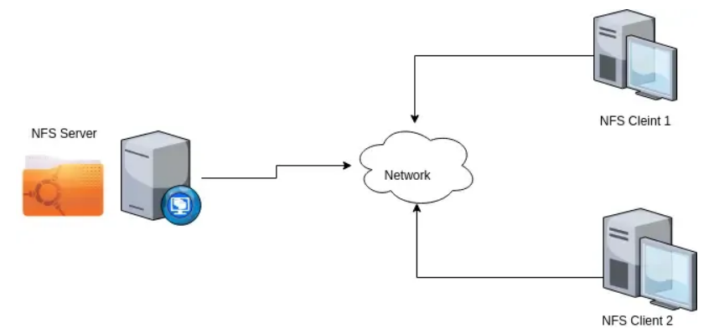
NFS (Network File System)
Sistema de arquivos distribuídos, cliente-servidor
Compartilha arquivos e diretórios entre computadores conectados em rede, formando um diretório virtual

Slide 31
TCP (Transmission Control Protocol)
Verifica se os dados são enviados na sequência correta e sem erros via rede
Três fases durante uma conexão
  Estabelecimento da ligação
  Transferência
  Término de ligação
Características fundamentais
  Orientado à conexão, handshake, ponto a ponto, confiabilidade, full duplex, entrega ordenada, controle fluxo e congestionamento
    handshake: autenticação e encerramento de uma sessão completa,
      garante que no final da conexão todos os pacotes foram recebidos

Slide 32
IP (Internet Protocol address)
Rótulo numérico atribuído (configurável) a cada dispositivo
  Identificação e localização
IPv4, ex.: 192.168.0.1
IPv6, ex.: 2001:db8:3333:4444:5555:6666:7777:8888
Domínios (ex.: “www.google.com”) são traduzidos para endereços IP usando DNS (Domain Name System)
Cada aparelho ou dispositivo na rede possui um IP
  Câmeras, CLPs (conectados à rede), IHM, sensores e atuadores inteligentes, drives e inversores de frequência, switches, etc.
Roteador: DHCP (Dynamic Host Configuration Protocol)

Slide 33
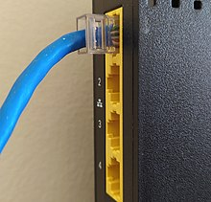
Ethernet (IEEE 802.3)
Família de tecnologias de rede com fio
Par trançado, fibra óptica
Os sistemas que se comunicam por Ethernet dividem um fluxo de dados em partes mais curtas chamadas quadros
Cada quadro contém endereços de origem e destino e dados de verificação de erros
Usa endereços MAC
  Comunicação dentro de um segmento
  Endereço físico do aparelho
  Ex.: 00:1B:44:11:3A:B7

